Slide 1
软件架构与设计模式
课程简介

Slide 2
内容构成
软件体系结构建模
Software Architecture
软件架构
体系结构风格
High-level Design
宏观结构设计
Low-level Design
微观结构设计
面向对象设计原则
Design Patterns
设计模式
典型设计模式

Slide 3
学什么? - 知识
理解并掌握软件体系结构的主要理论和系统化方法，建立软件架构设计的理念；
了解当前流行的框架技术，并理解其原理；
结合框架和软件开发，理解设计模式的思想和典型应用。

Slide 4
做什么?- 能力
在案例分析中巩固知识点，以加深知识理解和培养初步架构设计能力，并提倡在项目开发中加以实践；
在实验中运用典型架构/框架进行项目构建；并在详细设计中应用设计模式。
是否要求编程?
Design to interfaces.

Slide 5
需要什么背景知识 ?
面向对象设计基础
最好有一些软件设计和开发的经验

Slide 6
教学方式
理论知识点以课堂讲授为主，辅以案例分析。
框架及设计模式部分，鼓励分组讨论与讲解汇报的形式，提高学习主动性和积极性，教学互动。
实验设基本要求与提高要求，基本要求按实验手册中步骤进行，提高要求设定题目和思路，要求有一定的设计与创新能力。

Slide 7
内容组织
Ⅲ 主题讨论
及分组汇报 30%
Ⅱ设计模式及应用 30%
Ⅰ软件体系结构+架构设计+框架应用 40%

Slide 8
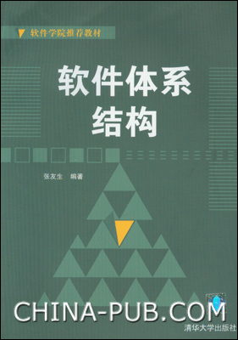
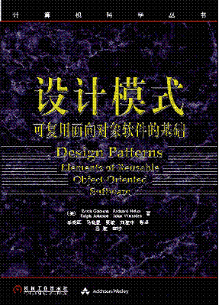
教材及参考书
出版社：清华大学出版社
出版社：机械工业出版社

Slide 9


参考书…
出版社：清华大学出版社
出版社：机械工业出版社

Slide 10
考核及成绩评定方式
试卷（可能微调）
  总分值100分，主观题占50%，客观题占50%。
  考查内容: 软件体系结构概念及模型
典型软件体系结构风格与应用
设计模式
成绩评定：
  卷面成绩占50%;课堂讨论及实验合计40%;
  平时考勤10%
  在课堂讨论中进行主题讲授的小组，可获得相应成绩 ；
  在讨论中积极提问或进行互动的同学 ，也可获得相应成绩 。

